Slide 1




T H I S I S
基于WIFI探针的商业数据
分析系统

Slide 2
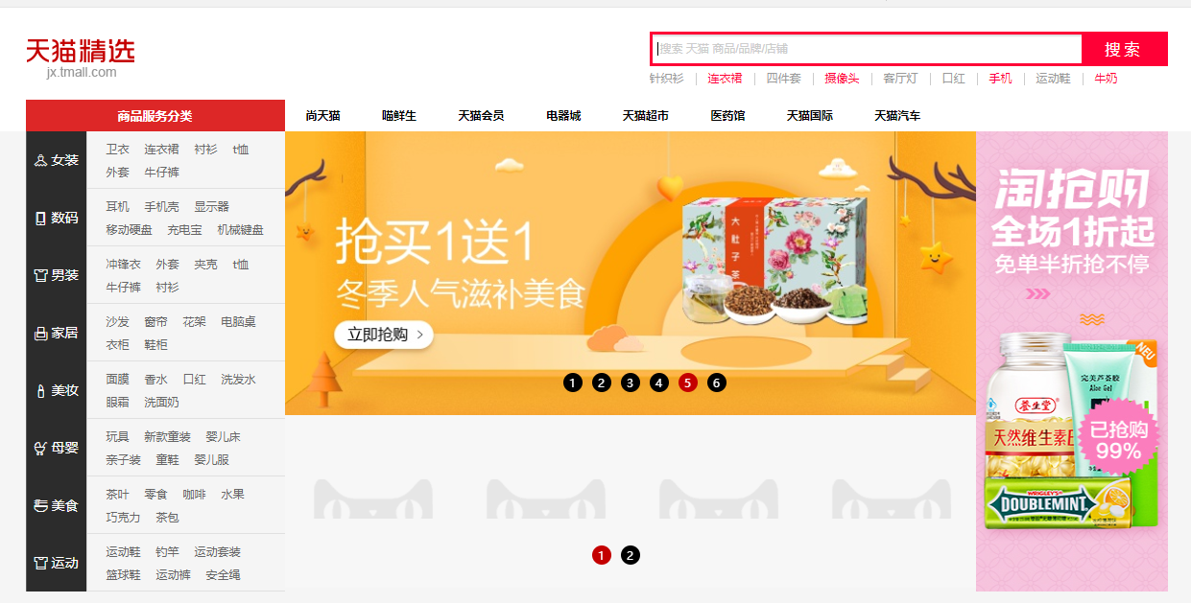

P R O J E C T B A C K G R O U N D
项目背景
如何把握门店客流情况？如何检测营销效果？如何进行门店高效精细化运营？
线上店铺
线下店铺
客流量——商品浏览数
客流量——？？？？？
新老顾客——历史订单
新老顾客——会员卡？？？
驻店时长——浏览时间
驻店时长——？？？？？
……&………………
……&………………

Slide 3
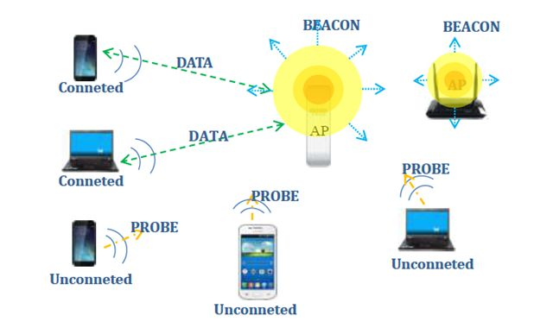

W I F I P R O B E
WIFI探针
有没有一种设备能感知客流，甚至是标识一个特定的顾客？
WIFI探针
手机
BEACON帧
PROBE帧
我是WIFI！
快来蹭网呀！
哪里有WIFI？
PROBE帧（MAC地址）
是WIFI的吱一声！
（我可什么都没有说）

Slide 4
S T A T I S T I C C O N T E N T
统计分析
记录用户的线下行为轨迹，把握门店的客流情况，精准监控客流质量，展示客流转化情况
客流分析
活跃度分析
新老顾客统计
驻店时长统计
来访周期统计
跳出率
深访率
驻店率
入店人数
离开人数
来往人数
停留人数
睡眠活跃度
低活跃度
中活跃度
高活跃度
新顾客数
老顾客数
分钟时段
小时时段
分钟时段
小时时段
天数时段

Slide 5





P R O J E C T D E S I G N
项目设计
如何把握门店客流情况？如何检测营销效果？如何进行门店高效精细化运营？
STEP ONE
STEP TWO
STEP THREE
STEP FOUR
STEP FIVE
设备感知
利用WIFI模块发出的无线广播信号进行手机设备的感知
采集MAC地址
通过手机MAC地址采集客户的线下行为轨迹
分析统计
通过对采集数据的分析统计，可以把握门店的客流情况
结果可视化
展示门店的客流量、活跃度、新老顾客、驻店时长、来访周期等内容
探针设备管理
监控探针设备状态，管理探针设备参数

Slide 6
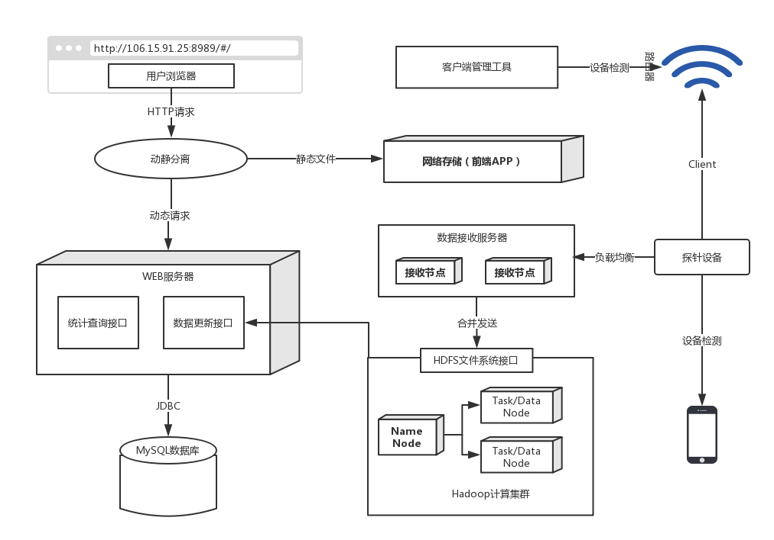
S Y S T E M A R C H I T E C T U R E
系统架构

Slide 7
P R O J E C T D E M O
项目演示
安装WIFI探针

Slide 8
P R O J E C T D E M O
项目演示
对WIFI探针进行设置，设置数据上报路径

Slide 9
P R O J E C T D E M O
项目演示
图表展示分析结果，一目了然

Slide 10
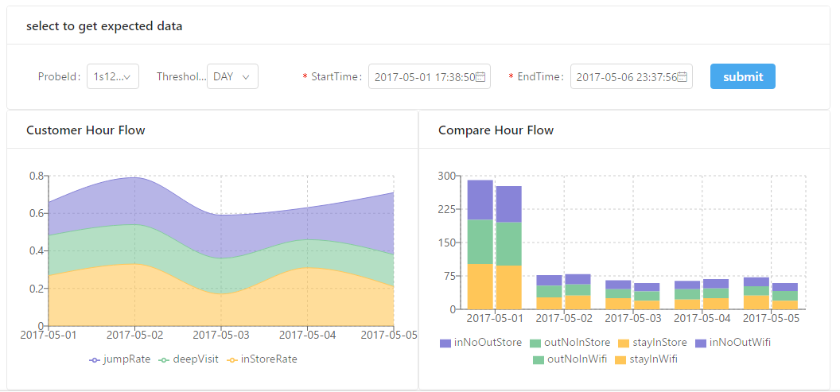
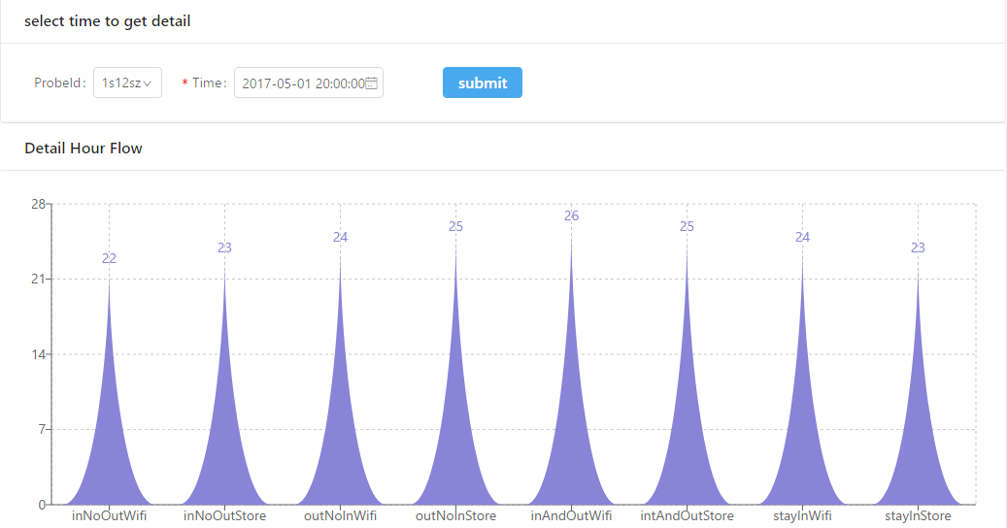
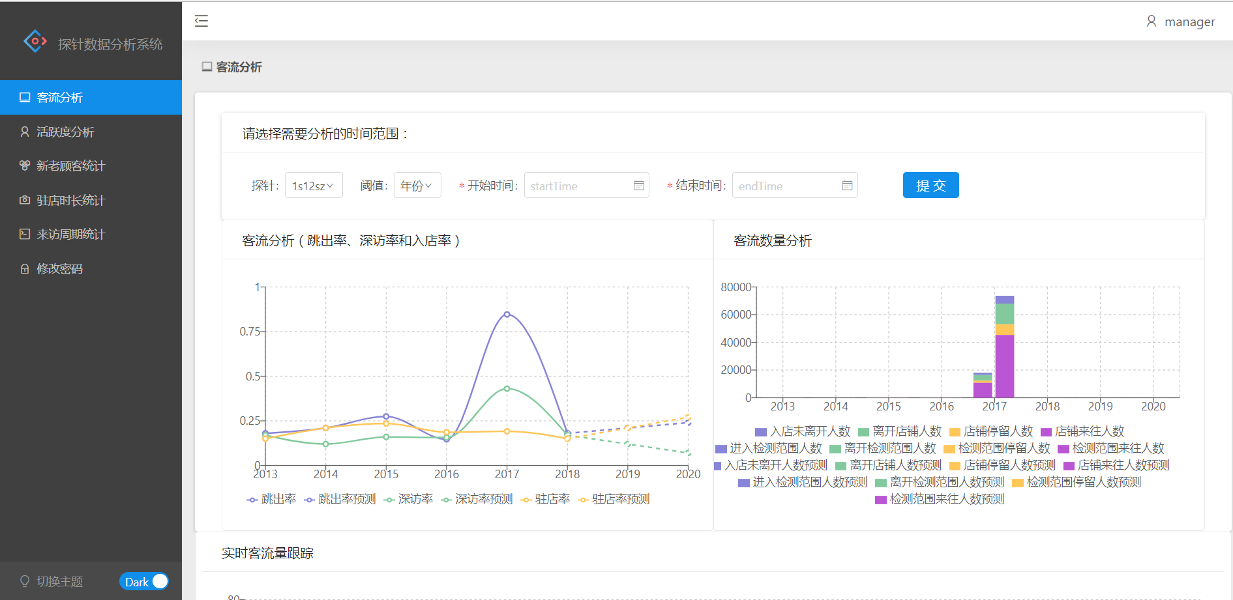
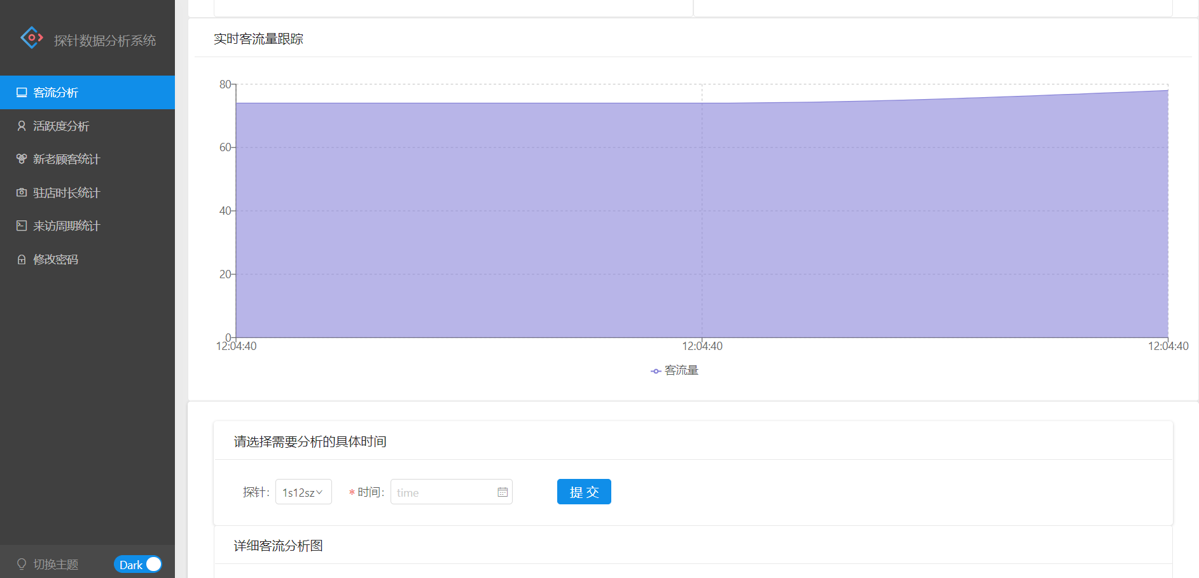
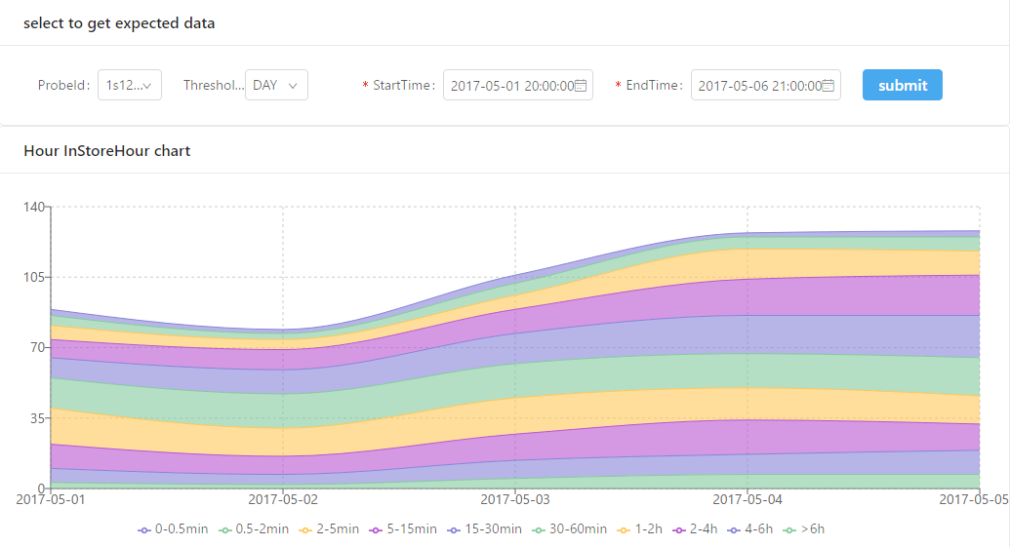
P R O J E C T D E M O
项目演示
图表展示分析结果，一目了然
使用指数平滑法预测数据走向
使用指数平滑法预测数据走向

Slide 11
P R O J E C T D E M O
项目演示
实时客流监控

Slide 12
P R O J E C T D E M O
项目演示
使用指数平滑法预测数据走向

Slide 13






F E A T U R E S
项目特色
实时客流监控
客户端管理工具
并发测试
前端界面自动更新最新的客流量，并以图标直接展示
查看探针的运行状态和IP地址，进入探针的管理控制台设置上传路径、设置开关、升级固件、设置接口等
使用负载均衡接收数据，探针数据上传可以接受1200+并发
权限管理
接口开放平台
健康检测
使用Spring Security管理接口权限，针对不同用户可以分配不同的接口访问权限
前后端分离，提供RESTful接口，形成完善的后端API
所有后台服务都有logback+slf4j日志系统，负载均衡心跳检测关联服务器运行状态

Slide 14


开源地址：https::://github.com/cuiods/WIFIProbe
Thanks！

